Slide 1
第8章 面向对象分析

Slide 2
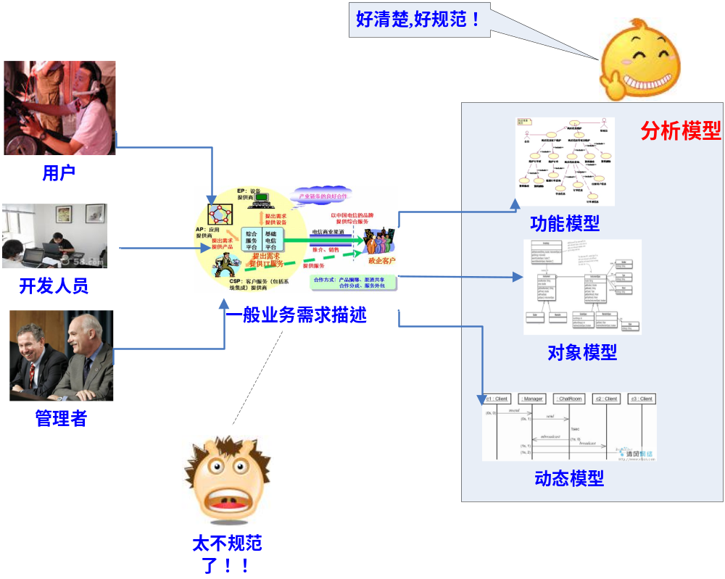
引言→面向对象分析构建三个模型

Slide 3
第8章 面向对象分析
要求
1）面向对象分析的方法、步骤
2）面向对象分析和结构化分析之间的区别
3）面向对象需求分析规格说明书的主要内容
掌握
理解
了解

Slide 4
8.1 面向对象需求分析概述
面向对象分析和设计涉及到3方面内容：
  一套完善的建模符号及方便易用的建模工具
  一系列有效的分析步骤（过程）
  一系列获得各种模型的方法
目前流行的建模符号采用UML的一套图形符号；从描述用户需求的文件中，抽象出目标系统的本质属性，建立以用例模型、对象模型和动态模型为核心的分析模型；建模工具可以选择Rational ROSE。

Slide 5
面向对象需求分析的任务
面向对象分析是抽取和整理用户需求并建立问题域精确模型的过程。识别问题域的对象并分析它们相互之间的关系，最终建立简洁、精确、可理解的正确模型是分析阶段的关键。
开发人员首先要理解用户的需求，找出描述问题域和系统责任所需的对象和类，将用例行为映射到对象上，进一步分析它们的内部构成和外部关系，从而建立面向对象分析模型。在此基础上，开发人员和用户一起检查模型，保证模型的正确、一致、完整和可行。
面向对象的分析过程是一个循环渐进过程，需要多次循环迭代完成。

Slide 6
面向对象需求分析3个主要模型
目前的面向对象分析方法有许多，大多数的分析方法可以被归结为建立以下三个模型：
  功能模型:表达系统的详细需求,由用例图和场景描述组成
  对象模型:表示静态的、结构化的系统“数据”性质。描述现实世界中实体的对象以及它们之间的关系,表示目标系统的静态数据结构。在面向对象方法中,类图是构件对象模型的核心工具。
  动态模型:描述系统的动态结构和对象之间的交互,表示瞬时的、行为化的系统的“控制”特性。面向对象方法中,常用状态图、顺序图、合作图、活动图构件系统的动态模型。
Notes:
用例场景是指实例化的用例，从一个用例实例化可以出来多个用例场景。 简单讲，用例就是对全部用例场景的抽象，用例场景就是从用例中实例化出来的一组活动。

Slide 7
8.2 创建用例模型
第1步：创建组织机构和角色职能图
用例模型的本质是要确定系统的功能。为了解系统功能，我们需要一种简便的方法能够快速有效地找出谁使用系统？他们用系统做什么？在哪里做？什么时间做？
为了便于理解，对于信息系统我们建议用一张相关的组织机构和角色职能图来反映谁可能使用使用系统，做什么？在哪个部门做？
注意：这个图不是UML的一部分。如果不是信息系统这个图可能没有意义。

Slide 8
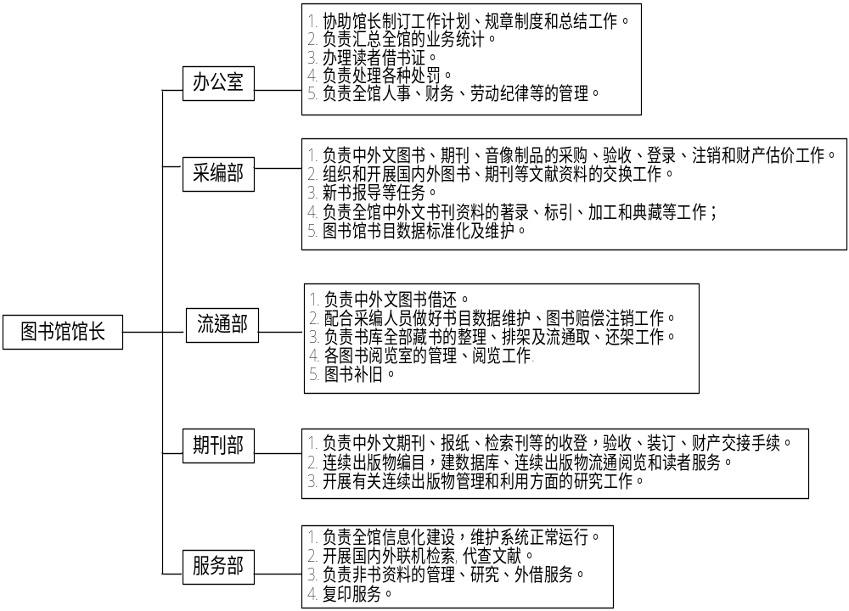

Slide 9
第2步：确定角色
系统分析人员与用户一起确定与系统发生交互活动的所有角色。
使用者
  如果是信息系统,则从第1步的组织机构和角色职责图中能够很容易发现系统的使用者。
  如果不是信息系统,总还有系统的使用者吧,把系统的使用者都列出来。

Slide 10
外部系统
  需要与本系统发生关系(功能,数据)的其他软件系统
外部设备
  与本系统发生关系的外部设备(控制的设备,或接受其他设备的控制)
时间
  受时间影响的任务(按时间自动触发的任务)

Slide 11
第3步 确定用例
确定角色之后,系统分析人员从每个角色出发研究该角色要干什么？把要做的事情映射到用例，研究过程中需要弄清的几个问题:
  角色要求系统提供哪些功能(使用者需要做什么)？
  角色需要了解和处理的信息有哪些类型？
  必须提醒角色的系统事件有哪些？角色必须提醒系统的事件有哪些？怎样把这些事件表示成用例中的功能？

Slide 12
  为了完整地描述用例，还需要知道角色的某些典型功能是否能够被系统自动实现？
  系统需要的输入输出是什么？输入从何处来？输出到何处？
  当前运行系统(也许是一些手工操作而不是计算机系统)的主要问题？

Slide 13
第4步 确定用例模型——使用用例图展示系统的用例模型。

Slide 14
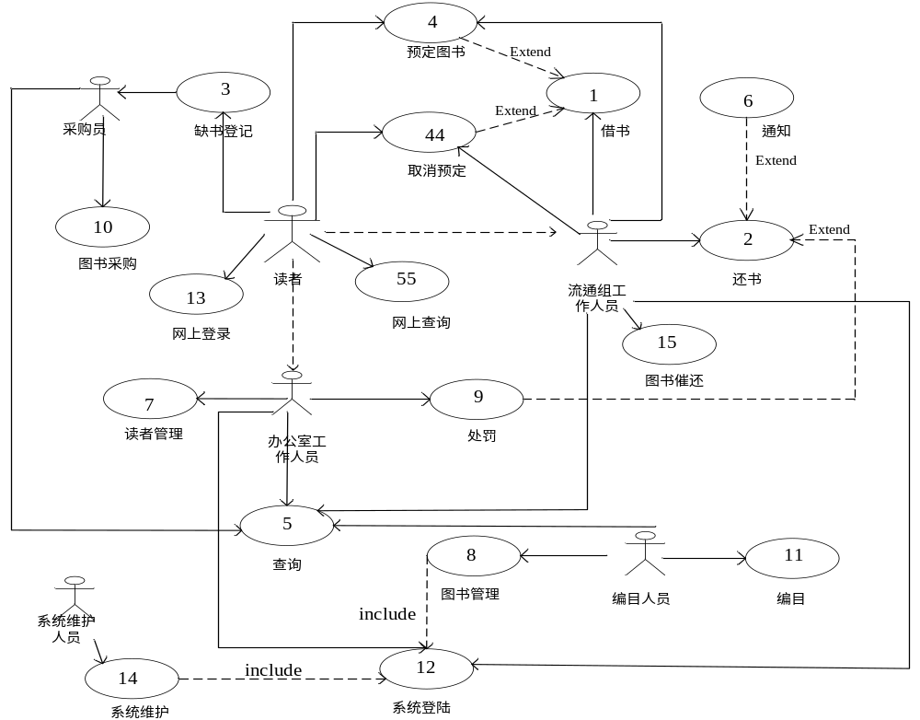

Slide 15
第5步 用例模型说明——包括角色说明；用例总览和详述。

Slide 16
角色说明
编 号 | 角色名称 | 角色职责 | 备注
1 | 读者 | 通过互联网登录系统，查询图书、读者信 息，预订/取消预订图书，缺书登记；在流 通组工作人员的协助下办理借书、还书； 在办公室工作人员的协助下办理图书证 | 先登录
2 | 流通组 人员 | 为读者办理借书、还书、预订/取消预订图 书；查询图书或读者；图书催还 | 先登录
3 | 办公室 人员 | 为读者办理图书证，维护读者信息，负责 各种处罚事务 | 先登录
4 | 编目人员 | 负责新书编目，维护系统的图书信息 | 先登录
5 | 采购员 | 定期查询缺书信息，负责图书采购
6 | 系统维护 人员 | 负责系统维护，包括系统参数设置、权限 分配等 | 先登录

Slide 17
用例总览
编号 | 名称 | 简要说明 | 优先级 | 详细说明索引
01 | 借书 | 读者借书 | 1 | CS-01
02 | 还书 | 读者还书，若该书有预订则转通知 | 1 | CS-02
03 | 缺书登记 | 读者登记图书馆所缺图书 | 2 | CS-03
04 | 预订 | 预订图书 | 2 | CS-04
044 | 取消预订 | 取消读者预订的图书 | 2 | CS-044
05 | 查询 | 查询图书信息 | 1 | CS-05
055 | 网上查询 | 读者在互联网上查询 | 1 | CS-055
06 | 通知 | 预订书到馆后通知读者 | 2 | CS-06
07 | 读者管理 | 插入、修改、删除、保存读者信息 | 1 | CS-07
08 | 图书管理 | 插入、修改、删除、保存图书信息 | 1 | CS-08
09 | 处罚 | 根据原因和规则处罚读者 | 1 | CS-09
10 | 采购 | 采购图书 | 3 | CS-10
11 | 编目 | 新书编目 | 1 | CS-11
12 | 登录 | 工作人员登录系统 | 1 | CS-12
13 | 网上登录 | 读者从互联网上登录系统 | 1 | CS-13
14 | 系统维护 | 系统参数设置、操作权限分配 | 1 | CS-14
15 | 图书催还 | 由系统自动通知读者按期还书 | 2 | CS-15

Slide 18
用例详述
编号：C01 | 用例名称：借书 | 编者：吴洁明
用例描述： 当读者前来图书馆借书时，流通组工作人员启动该用例，该用例检查读者的有效性和图书是否在库，实现读者借书活动。 启动用例的角色： 流通组工作人员 假设条件：无。 先决条件： 流通组工作人员要先执行登录用例，才能启动借书用例。 读者号存在。 图书号存在。 图书在库。 后续条件： 图书库存减少 创建借还书记录 主路径： 读者前来借书，提供了读者号和图书号，读者有效、图书在库存，借出。 可选路径： 读者前来借书，提供了读者号和图书号，读者有效、图书在库存，该读者和图书有预订记录，应先取消预订记录，借出。 例外路径： 读者前来借书，提供读者号和图书号，读者号不存在，显示读者无效。 读者前来借书，提供读者号和图书号，读者号存在，借书数量已经超限，显示数量超限。 读者前来借书，提供读者号和图书号，读者存在，图书号无效，显示图书不存在。 读者前来借书，提供了读者号和图书号，读者有效，图书不在库存，转预订处理。

Slide 19
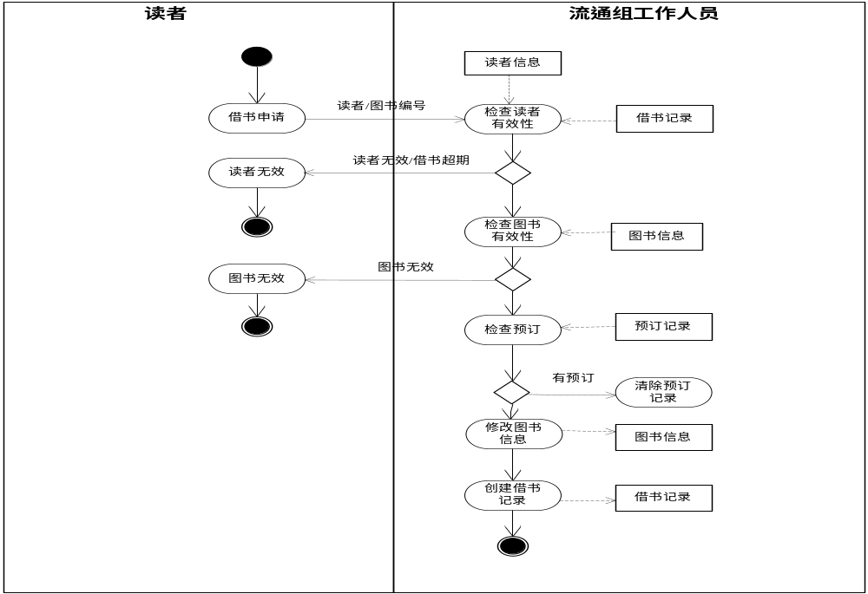
用例详述
编号：C01 | 用例名称：借书 | 编者：吴洁明
相关信息： 优先级——1。 性能要求——响应时间 < 5秒钟。 使用频度——平均每天操作1000次。 高峰时间——500次/小时，集中于上午10:00-11:00，下午4：00-5：00。 用例活动图：

Slide 20
第6步 用例模型评价——在初步建立了用例模型后，应该邀请领域专家和其他相关的用户一起对模型进行评审，回答下面的问题：
  是否已将所有必须的功能性需求都捕获为用例。
  每个用例的动作系列是否正确、完善、易于理解。
  是否已经确定了一些价值很小或根本没有价值的用例，如果又将它们删除。

Slide 21
第7步 优化用例模型——系统分析员检查模型中的每个用例，提炼出公共部分，创建抽象用例，并用使用关系与之连接；确定补充功能或可选功能；检查每个用例，如果发现一个用例比较大，并且其中既包含了一般处理又包含了特殊处理，那么则应该将特殊处理的部分提取出来，创建单独的用例，并且用扩展关系连接相关的用例。这样做可以减小用例规模，简化用例的处理。

Slide 22
第8步 构造用户界面的原型
系统分析员已经确定了用例与角色之间的对应关系，现在要确定角色如何启动用例，以及用例以什么形式向角色提供信息。这项活动的结果是用户界面原型。

Slide 23
界面设计人员考虑下面的问题：
需要哪些界面元素来启动用例？
用户界面元素之间如何相关？
用户界面看起来应该是什么样的？
应该如何处理这些用户界面元素？
针对所涉及的业务领域，对用户界面元素有何特殊要求？
角色可以激发哪些动作？在激发这些动作前需要哪些指南？
角色向系统提供什么信息？
系统向角色提供什么信息？
每项输入/输出的长度和类型是什么？

Slide 24
8.3 创建对象模型
第1步：补充用例说明
借书用例：
  借书用例从图书馆工作人员打开借书界面开始
  系统提示输入读者号和图书号，用户输入以上信息，单击“借书”按钮
  系统根据读者号检索读者数据库表
  系统根据读者号检索借还书记录
  计算读者目前借书数量是否超出
  根据图书号查询图书库
  根据图书号产徐图书详细信息库
  系统显示“借书成功”，用例结束

Slide 25
8.3 创建对象模型
第2步：识别分析类。
分析用例模型的每个用例，确定实现用例的类，分析每个类的职责、属性和关联。
将参与用例实现的类收集到一个类图中。
  界面类——描述系统与角色之间的接口。
  控制类——在分析模型内表示协调、顺序、事务处理以及控制其他对象的类。
  实体型——为需要长久保存的信息进行建模的类。

Slide 26
识别边界类
在每一个用例中，每一个参与者至少与一个边界类进行交互。
边界类担负着协调参与者与用例之间的交互职责。因此初步给每一对（参与者，用例）确定一个边界类，并在分析的过程中有可能进行分解和合并。

Slide 27
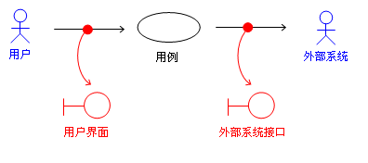
用户界面的位置

Slide 28
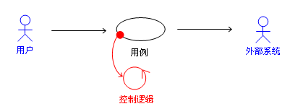
识别控制类
控制类负责协调边界类和实体类，通常在现实世界中没有对应的事物。它负责接收边界类的信息，并将其分发给实体类。对于控制类来说，我们初步给每个用例设置一个控制类，随着分析的发展有可能进行分解和合并。

Slide 29
注意：
在有些情况下，用例事件流的逻辑结构十分简单，这时没有必要使用控制类，边界类可以实现用例的行为，例如图书馆图书信息关系系统中的“登录”用例就是这种情况。
当用例比较复杂时，特别是产生分支事件流的情况下，一个用例可以有多个控制类。

Slide 30
识别实体类
实体类通常是用例中的参与对象，对应着现实世界中的“事物”。识别实体类需要开发人员进一步理解应用领域，可以通过分析用例描述和词汇表等发现备选的实体对象。

Slide 31
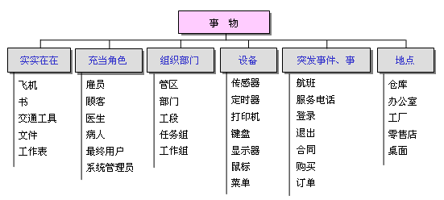
可能作为实体类的选择

Slide 32
寻找分析类的方法
领域的常识知识
类似的系统
企业模型或供参照的体系结构
CRC（类/职责/合作关系）方法
词汇表
数据挖掘
语法分析

Slide 33
测试法寻找分析类：
  候选词是用户吗？如果是，则作为一个分析类，否则检查候选词是在系统的边界之内吗？
  候选词可以拥有或者提供某些业务服务或功能吗？
  候选词拥有或管理数据结构吗？
  这个候选词和其他候选词之间有什么关系吗？

Slide 34
第3步：描述类的职责
  类的职责描述类在系统中提供的服务
  图书管理信息系统中分析类的职责，表8-6

Slide 35
第4步：建立分析类之间的关系
  确定类之间的关系：关联、聚集、组合或继承
  确定关系的多样性

Slide 36
综合上面的分析结果，画出UML类图。系统比较大时，可以为每个用例分别建立类图。
  借书用例类图
  汽车租借预订用例的类图

Slide 37
8.4 构造动态模型
通过描述分析类实例之间的消息传递将用例的职责分配到分析类中。
在初步找出一些分析类之后，用顺序图将用例和分析对象联系在一起，描述用例的行为是怎样在它的参与对象之间分布的。顺序图可以将用例的行为分配到所识别的分析类中，并且帮助开发人员发现和补充前面遗漏的分析类。

Slide 38
8.4 构造动态模型
通常一个用例需要画多个顺序图
  借书用例：借书成功，所借图书超过最大借书数量，全部借出，读者号号无效，图书号无效等。
在画顺序图的过程中逐渐修改和完善类图。

Slide 39
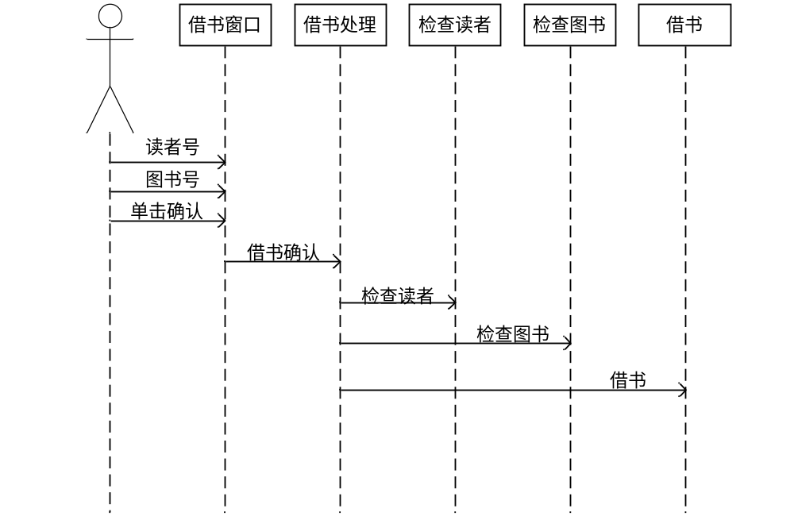

Slide 40
8.5 评价分析模型
为了使需求评审工作更加具有可操作性，下面列出了一些问题清单:
1．检查“正确性”的问题列表
  用户是否可以理解实体对象的术语表？
  抽象类与用户层次上的概念对应吗？
  所有的描述都与用户定义一致吗？
  所有的实体类和边界类都使用具有实际含义的名词短语吗？
  所有的用例和控制类都使用具有实际含义的动词短语吗？
  所有的异常情况都被描述和处理了吗？
  是否描述了系统的启动和关闭？
  是否描述了系统功能的管理？

Slide 41
2．检查“完整性”的问题列表
  每一个分析类都是用例需要的吗？它在什么用例中被创建、修改和删除？是否存在边界类可以访问它？
  每一个属性是在什么时候设置的？类型是什么？它是限定词吗？
  每一个关系是在什么时候被遍历？为什么选择指定的基数？一对多和多对多的关系能被限定吗？
  每一个控制类对象是否有必要访问参与用例的对象？

Slide 42
3．检查“一致性”的问题列表
  类或用例有重名吗？
  具有相同名字的实体表示相同的对象吗？
  所有的实体都以同样的细节进行描述吗？
  是否存在具有相同属性和关系却不在同一个继承层次中的对象？

Slide 43
4．检查“可行性”的问题列表
  系统中有什么创新之处？建立了什么计划或原型来确保这些创新的可行性？
  性能是否符合可靠性需求？这些需求是否已被运行在指定硬件上进行原型验证？

Slide 44
8.6 面向对象的需求规格说明书
面向对象的需求分析使用的方法和工具与结构化方法有很大的区别，本小节给出一个基于面向对象方法的需求规格说明书的文档模板。
见模板

Slide 45
本章要点
面向对象分析和设计用到的三个内容：一套完善的建模符号、一系列有效的分析步骤和一个方便易用的建模工具。
面向对象的分析模型由功能模型、对象模型和动态模型三部分组成，其中功能模型由用例图和顺序图表示，对象模型由类图和对象图表示，动态模型由活动图、状态图和顺序图表示。在分析对象模型中，分析类是概念层次上的内容，分为实体类、边界类和控制类三种类型。
分析模型是在开发人员与用户之间的密切交流过程中迭代形成的，开发人员和用户必须对所形成的分析模型进行正式评审，确保分析模型的正确性、完整性、一致性和可行性。

